Slide 1
কম্পিউটার নেটওয়ার্কের ধারণা 💻
অধ্যায় ২ 🌐
Notes:
শিক্ষার্থীদের শুভেচ্ছা জানান। ক্লাসের শুরুতে ল্যাবে কীভাবে সবাই একটি প্রিন্টার ব্যবহার করে তা মনে করিয়ে দিন।

Slide 2
শিখণফল (Learning Objectives)
নেটওয়ার্ক কী তা বোঝা।
নেটওয়ার্কের প্রয়োজনীয় উপাদান চেনা। 🔗
বাস্তব জীবনে নেটওয়ার্কের ব্যবহার দেখা।
ভিডিওর মাধ্যমে ধারণা পরিষ্কার করা।

Slide 3
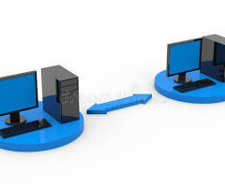
নেটওয়ার্ক কী? (What is a Network?)
সংজ্ঞা: দুই বা ততোধিক কম্পিউটারকে কোনো মাধ্যম (তার বা তারবিহীন) দিয়ে যুক্ত করে তথ্য আদান-প্রদান করার ব্যবস্থাকে নেটওয়ার্ক বলে।
উদ্দেশ্য:
• তথ্য শেয়ার করা 📂
• রিসোর্স শেয়ার করা 🖨️
• যোগাযোগ সহজ করা 🤝
Notes:
তারবিহীন (Wireless) বলতে ওয়াই-ফাই এবং তারযুক্ত বলতে ল্যান ক্যাবলের উদাহরণ দিন।

Slide 4
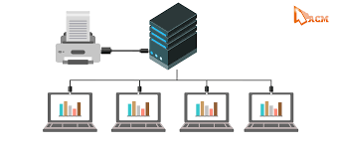
নেটওয়ার্কের প্রয়োজনীয়তা
দ্রুত তথ্য বিনিময় ⚡
খরচ কমানো (যেমন: একটি প্রিন্টার বা একটি ইন্টারনেট সংযোগ সবাই মিলে ব্যবহার করা)
দলগত কাজ সহজ করা

Slide 5
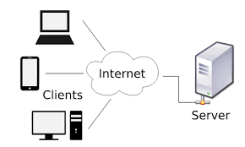
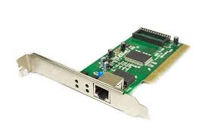
নেটওয়ার্কের উপাদান (পার্ট ১)
সার্ভার (Server): সেবা প্রদানকারী শক্তিশালী কম্পিউটার 🖥️
ক্লায়েন্ট (Client): সার্ভার থেকে সেবা গ্রহণকারী কম্পিউটার 🖱️
মিডিয়া (Media): সংযোগ মাধ্যম (ফাইবার, ওয়াই-ফাই) 🔌
NIC: ল্যান কার্ড যা নেটওয়ার্কে যুক্ত করে 💳
Notes:
গুগল সার্চের উদাহরণ দিয়ে সার্ভার-ক্লায়েন্ট বুঝিয়ে বলুন। এনআইসি (NIC) কার্ড ছাড়া যে ইন্টারনেট চলে না তা পরিষ্কার করুন। আমাদের ফোন হলো 'ক্লায়েন্ট' আর গুগলের কম্পিউটার হলো 'সার্ভার'।

Slide 6
নেটওয়ার্কের উপাদান (পার্ট ২)
রিসোর্স (Resource): শেয়ার করা সুবিধা 🖨️
ইউজার (User): নেটওয়ার্ক ব্যবহারকারী 👤
প্রটোকল (Protocol): তথ্য আদান-প্রদানের নিয়ম (HTTP) 📜

Slide 7
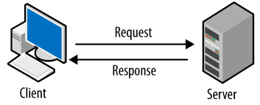
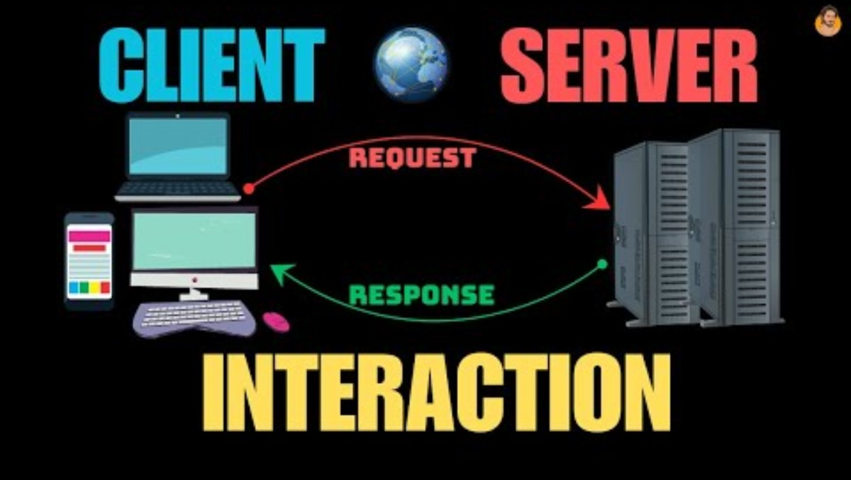
ক্লায়েন্ট–সার্ভার ডায়াগ্রাম
প্রক্রিয়া: ক্লায়েন্ট → রিকোয়েস্ট → সার্ভার → রেসপন্স → ক্লায়েন্ট
Notes:
ডায়াগ্রামের মাধ্যমে রিকোয়েস্ট এবং রেসপন্স পদ্ধতিটি বুঝিয়ে বলুন।

Slide 8
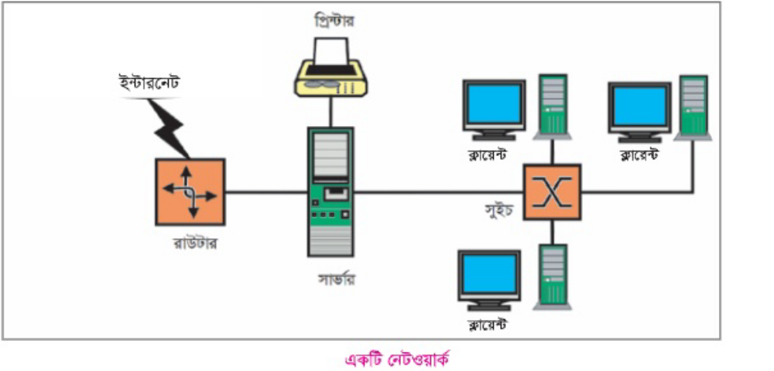
নেটওয়ার্ক

Slide 9
বাস্তব জীবনের উদাহরণ
গুগল সার্চ: মোবাইল = ক্লায়েন্ট, গুগল = সার্ভার
ল্যাবের প্রিন্টার: একটি প্রিন্টার সব কম্পিউটারের সাথে যুক্ত
ওয়াই-ফাই: তারবিহীন নেটওয়ার্ক

Slide 10
সারসংক্ষেপ (Summary)
নেটওয়ার্ক = সংযোগ + তথ্য বিনিময়
সার্ভার সেবা দেয়, ক্লায়েন্ট সেবা নেয়
রিসোর্স শেয়ারিং খরচ কমায় ✅

Slide 11
কুইজ
১. নেটওয়ার্কে সেবা প্রদানকারী কম্পিউটার কোনটি? 🖥️
২. তার ছাড়া কোন মাধ্যমে নেটওয়ার্ক তৈরি হয়? 📶
৩. নেটওয়ার্কের নিয়ম বা ভাষাকে কী বলা হয়? 📜
৪. NIC-এর পূর্ণরূপ কী? 💳
৫. একটি প্রিন্টার সবাই মিলে ব্যবহার করাকে কী বলে? 🖨️
Notes:
কুইজটি শেষে নিন এবং উত্তরগুলো আলোচনা করার আগে শিক্ষার্থীদের উত্তর দিতে দিন।

Slide 12
হোমওয়ার্ক
১. নেটওয়ার্ক তৈরি করতে সর্বনিম্ন কয়টি কম্পিউটার প্রয়োজন?
ক) ১টি
খ) ২টি
গ) ৪টি
ঘ) ১০টি
২. ক্লায়েন্টকে বিভিন্ন সেবা প্রদানকারী শক্তিশালী কম্পিউটারকে কী বলা হয়?
ক) ইউজার
খ) মডেম
গ) সার্ভার
ঘ) রিসোর্স
৩. নেটওয়ার্কের কম্পিউটারগুলো যে ভাষা বা নিয়ম মেনে চলে তাকে কী বলে?
ক) মিডিয়া
খ) প্রটোকল
গ) অ্যাডাপ্টার
ঘ) হাব
৪. একটি কম্পিউটারকে নেটওয়ার্কের সাথে যুক্ত করার জন্য কোনটি অবশ্যই প্রয়োজন?
ক) এনআইসি (NIC)
খ) প্রিন্টার
গ) স্ক্যানার
ঘ) পেনড্রাইভ
৫. নিচের কোনটি নেটওয়ার্কের একটি 'রিসোর্স' হতে পারে?
ক) ইন্টারনেট সংযোগ
খ) প্রিন্টার
গ) কোনো সফটওয়্যার
ঘ) উপরের সবকটি
Notes:
বহুনির্বাচনি প্রশ্ন (MCQ):
১. নেটওয়ার্ক তৈরি করতে সর্বনিম্ন কয়টি কম্পিউটার প্রয়োজন?
ক) ১টি
খ) ২টি
গ) ৪টি
ঘ) ১০টি
২. ক্লায়েন্টকে বিভিন্ন সেবা প্রদানকারী শক্তিশালী কম্পিউটারকে কী বলা হয়?
ক) ইউজার
খ) মডেম
গ) সার্ভার
ঘ) রিসোর্স
৩. নেটওয়ার্কের কম্পিউটারগুলো যে ভাষা বা নিয়ম মেনে চলে তাকে কী বলে?
ক) মিডিয়া
খ) প্রটোকল
গ) অ্যাডাপ্টার
ঘ) হাব
৪. একটি কম্পিউটারকে নেটওয়ার্কের সাথে যুক্ত করার জন্য কোনটি অবশ্যই প্রয়োজন?
ক) এনআইসি (NIC)
খ) প্রিন্টার
গ) স্ক্যানার
ঘ) পেনড্রাইভ
৫. নিচের কোনটি নেটওয়ার্কের একটি 'রিসোর্স' হতে পারে?
ক) ইন্টারনেট সংযোগ
খ) প্রিন্টার
গ) কোনো সফটওয়্যার
ঘ) উপরের সবকটি

